Slide 1

La compréhension
Une démarche en maternelle
Patrick JOoLE

Slide 2
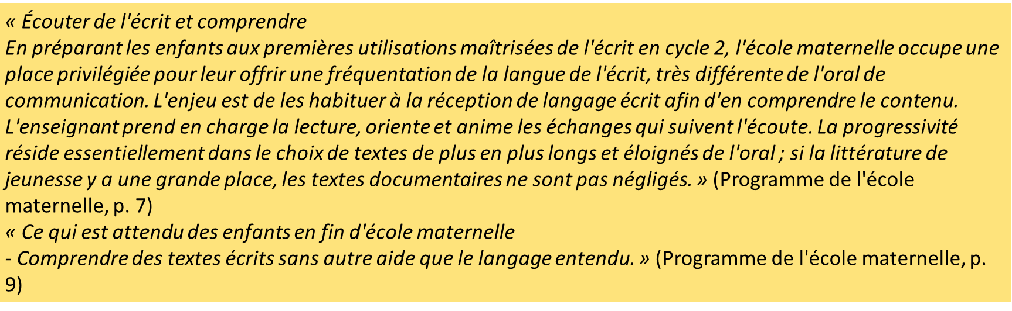
les programmes de l’école maternelle

Slide 3
Démarche d’enseignement
Elle comporte six phases ni chronologiques ni progressives:
-Installation de l’univers de référence du script événementiel
-Présentation du (ou des) scénario(s)
-Matérialisation du lien entre le script et le scénario
-Théâtralisation d’une partie ou de la totalité du récit à l’aide de marottes: pour anticiper ou opérer des transactions
-Séquence décrochée de vocabulaire
-Transfert/évaluation
Notes:
Elle comporte six phases ni chronologiques ni progressives:
-Installation de l’univers de référence du script événementiel: activités en salle d’éducation physique, lectures diverses, plantations, ...
-Présentation du (ou des) scénario(s):avec ou sans les images, selon une modalité de lecture choisie au préalable.
-Matérialisation du lien entre le script et le scénario.
-Théâtralisation d’une partie ou de la totalité du récit à l’aide de marottes: pour anticiper ou opérer des transactions.
-Séquence décrochée de vocabulaire.
-Transfert/évaluation.

Slide 4
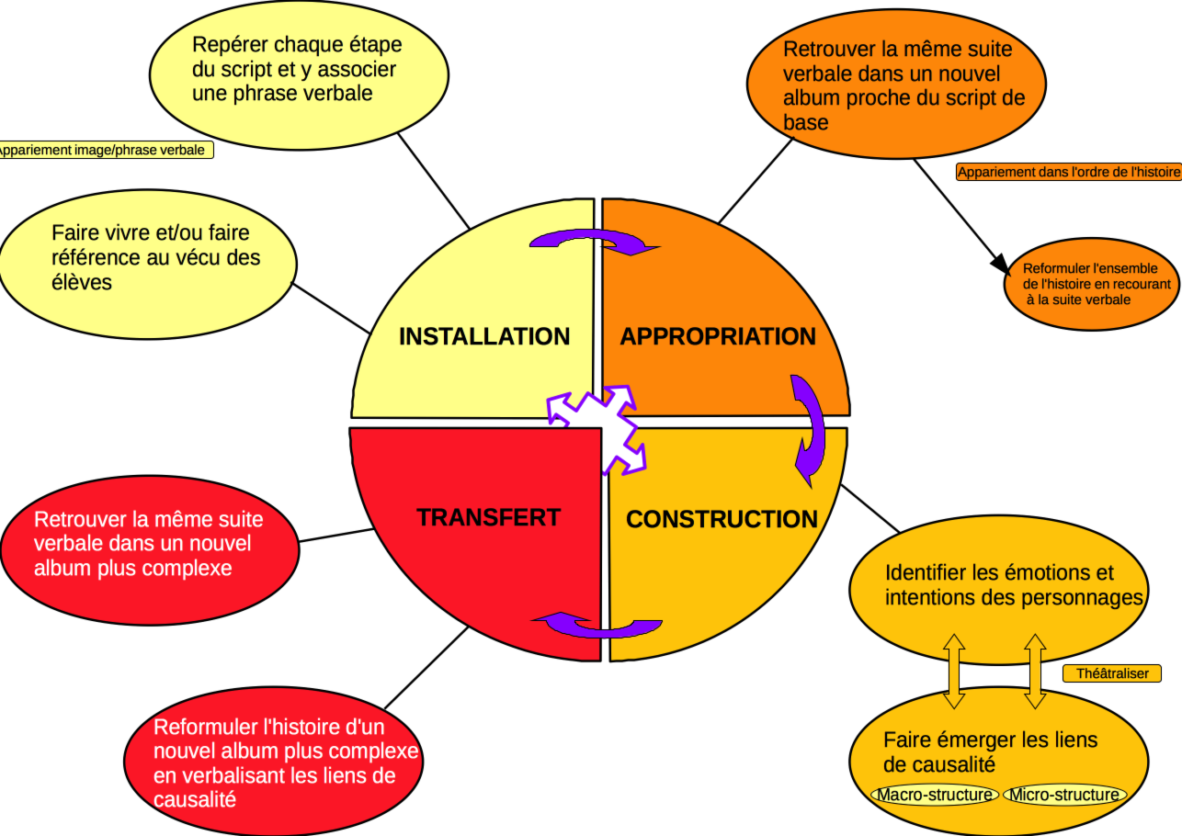

Slide 5
La construction des compétences de compréhension
Relève d’un enseignement explicite.
La construction de ces compétences est progressive et doit faire l’objet d’une organisation raisonnée de la petite à la grande section.
Pour travailler la compréhension :
Agir avant la lecture pour installer l’univers de référence
Mettre en place des séances avec pour objectifs : identifier les personnages, comprendre leurs intentions, engager la construction des concepts de temps et de causalité, aider à la mise en cohérence les différents éléments narratifs, entraîner les enfants à faire des inférences.
S’assurer de la compréhension en sollicitant la reformulation, le rappel de récit, en faisant jouer les histoires, en faisant transposer les histoires, en invitant à prolonger le récit par une dictée à l’adulte
Notes:
La construction des compétences de compréhension relève d’un enseignement explicite, le bain de lecture ne suffit pas.
La construction de ces compétences est progressive et doit faire l’objet d’une organisation raisonnée de la petite à la grande section.
Pour travailler la compréhension :
Agir avant la lecture pour installer l’univers de référence
Mettre en place des séances avec pour objectifs :
- de faire identifier les personnages, de comprendre leurs intentions
- d’engager la construction des concepts de temps et de causalité
- d’aider à la mise en cohérence les différents éléments narratifs,
- d’entraîner les enfants à faire des inférences.
S’assurer de la compréhension
- en sollicitant la reformulation, le rappel de récit
- en faisant jouer les histoires
- en faisant transposer les histoires
- en invitant à prolonger le récit par une dictée à l’adulte
Les compétences de compréhension seront évaluées sur la cohérence générale et non sur des micro-éléments du texte.

Slide 6



Des exemples
- Réseaux
- Séquences et scénarios pédagogiques à partir de scripts
Attraper une maladie : Atchoum Popo (PS-MS)
Aller se coucher : Petite Lune (PS) et L'ogre de Mouflette Papillon (MS)
Faire pousser une plante : L'histoire du bonbon et Le chapeau à secrets (GS) (Histoire du bonbon d’A. Vaugelade et Le chapeau à secrets de C. Ponti)
Découvrir son environnement proche par une promenade angoissante : Promenons nous dans les bois et Rentrons à la maison petit ours (PS-MS) (Promenons nous dans les bois de F. Stehr, Rentrons à la maison Petit ours de M. Waddell, B. Firth)
Trouver un lieu à soi (MS-GS)
Attendre, préparer Noël (PS-MS-GS) :
  Script de Noël
  Attendre et préparer Noël (MS)
  Programmation d'école : Attendre et préparer Noël (PS-MS-GS)

Slide 7
Des outils
Répondre aux difficultés de compréhension observées chez les élèves
Construire une progressivité des lectures d'albums
Le rappel de récit
Les boîtes à histoires
La dictée à l'adulte

